Slide 1


LỚP
10
ĐẠI SỐ
Chương 4: BẤT ĐẲNG THỨC – BẤT PHƯƠNG TRÌNH
Bài 1
BẤT ĐẲNG THỨC
I
NHẮC LẠI KHÁI NIỆM VÀ TÍNH CHẤT CỦA BẤT ĐẲNG THỨC
II
BẤT ĐẲNG THỨC GIỮA TRUNG BÌNH CỘNG VÀ TRUNG BÌNH NHÂN
III
BẤT ĐẲNG THỨC BUNHIACOPXKI
IV
BẤT ĐẲNG THỨC CHỨA DẤU GIÁ TRỊ TUYỆT ĐỐI

Slide 2
Biến đổi
tương đương
CÁC
DẠNG TOÁN
GTLN (Max) GTNN (Min)
Chứng minh
BĐT
Dùng BĐT phụ
(Côsi, Bunhiacopxki, ……)

Slide 3

I
KHÁI NIỆM
BẤT: Không
BẤT ĐẲNG THỨC
Hai biểu thức không bằng nhau
BẤT ĐẲNG THỨC LÀ GÌ?
ĐẲNG THỨC: Các biểu thức bằng nhau

Slide 4
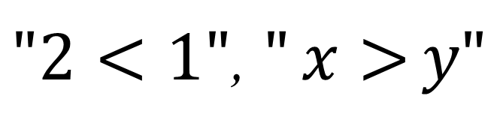
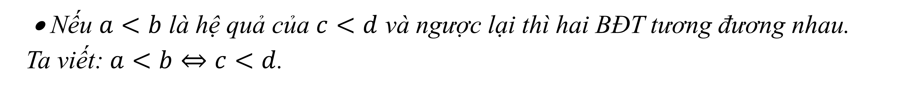
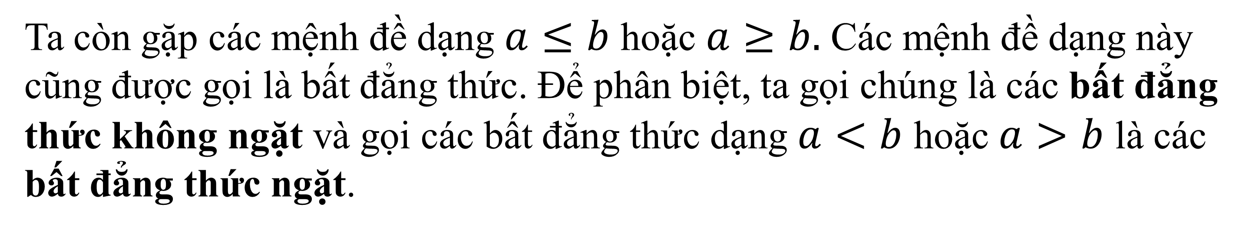
KHÁI NIỆM
I
Các mệnh đề dạng$"a<b"$ hoặc $"a>b“$ được gọi là Bất đẳng thức.
Ví dụ
$"2<1"$, $"x{>}y"$
Chú ý
Ta còn gặp các mệnh đề dạng $a≤b$ hoặc $a≥b.$ Các mệnh đề dạng này cũng được gọi là bất đẳng thức. Để phân biệt, ta gọi chúng là các bất đẳng thức không ngặt và gọi các bất đẳng thức dạng $a<b$ hoặc $a>b$ là các bất đẳng thức ngặt.
II
BẤT ĐẲNG THỨC HỆ QUẢ, BẤT ĐẲNG THỨC TƯƠNG ĐƯƠNG
• Nếu mệnh đề "$a<b⇒c<d$" đúng thì ta nói BĐT $c<d$ là BĐT hệ quả của $a<b$. Ta viết: $a<b⇒c<d$.
• Nếu $a<b$ là hệ quả của $c<d$ và ngược lại thì hai BĐT tương đương nhau.
Ta viết: $a<b⇔c<d$.

Slide 5
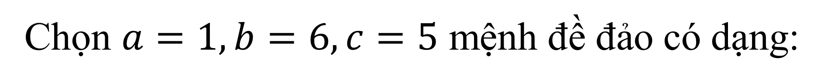
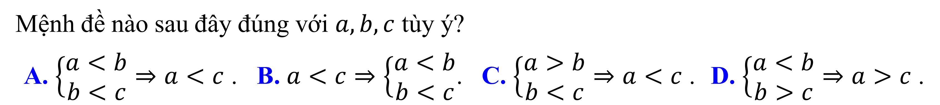
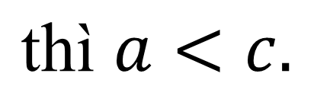
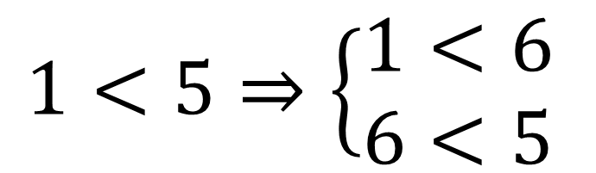
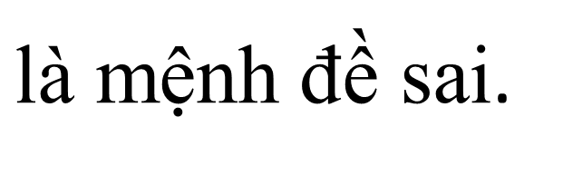
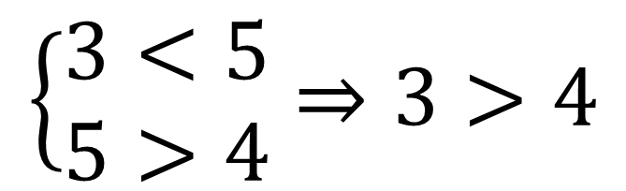
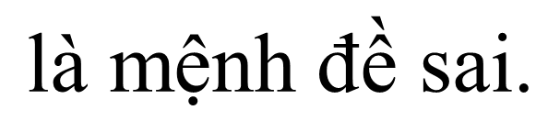
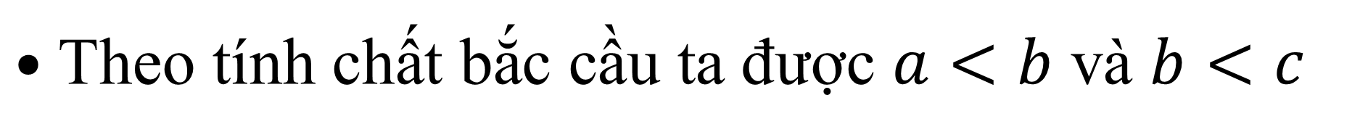
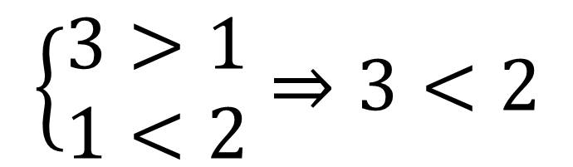
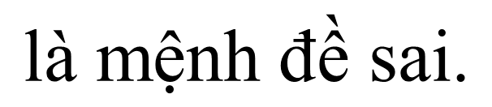
.
Ví dụ 1
Mệnh đề nào sau đây đúng với $a,b,c$ tùy ý?
A. $\left\{\begin{aligned}a<b \\ b<c\end{aligned}⇒a<c\right.$ . B. $a<c⇒\left\{\begin{aligned}a<b \\ b<c\end{aligned}\right.$. C. $\left\{\begin{aligned}a>b \\ b<c\end{aligned}⇒a<c\right.$ . D. $\left\{\begin{aligned}a<b \\ b>c\end{aligned}⇒a>c\right.$ .
Lời giải
$•\text{Theo} \text{t}\text{í}\text{nh} \text{ch}\text{ấ}\text{t} \text{b}\text{ắ}\text{c} \text{c}\text{ầ}\text{u} \text{ta}\text{ đượ}\text{c} a<b$ và $b<c$
$$\text{th}\text{ì }a<c.$$
Đáp án A đúng.
$$•\text{Đá}\text{p}\text{ á}\text{n} \text{B} \text{l}\text{à }\text{m}\text{ệ}\text{nh}\text{ đề đả}\text{o} \text{c}\text{ủ}\text{a}\text{ đá}\text{p}\text{ á}\text{n} \text{A}$$
Chọn $a=1, b=6, c=5$ $\text{m}\text{ệ}\text{nh}\text{ đề đả}\text{o}$có dạng:
$$1<5⇒\left\{\begin{aligned}1<6 \\ 6<5\end{aligned} \right.$$
$$\text{l}\text{à }\text{m}\text{ệ}\text{nh}\text{ đề }\text{sai}\text{.}$$
Đáp án B sai.
$•$ Đáp án C: Chọn $a=3, b=1, c=2$ $\text{m}\text{ệ}\text{nh}\text{ đề }$có dạng:
$$\left\{\begin{aligned}3>1 \\ 1<2\end{aligned}⇒3<2\right.$$
$$\text{l}\text{à }\text{m}\text{ệ}\text{nh}\text{ đề }\text{sai}\text{.}$$
Đáp án C sai.
$•$ Đáp án D: Chọn $a=3, b=5, c=4$ $\text{m}\text{ệ}\text{nh}\text{ đề }$có dạng:
$$\left\{\begin{aligned}3<5 \\ 5>4\end{aligned}⇒3>4\right.$$
$\text{l}\text{à }\text{m}\text{ệ}\text{nh}\text{ đề }\text{sai}$.
Đáp án D sai.

Slide 6
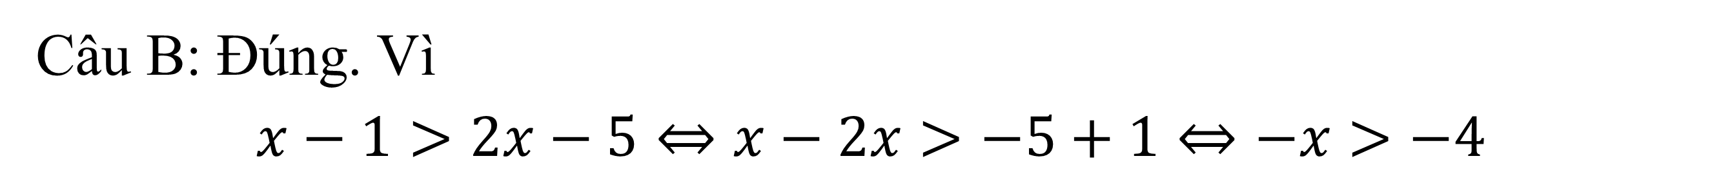
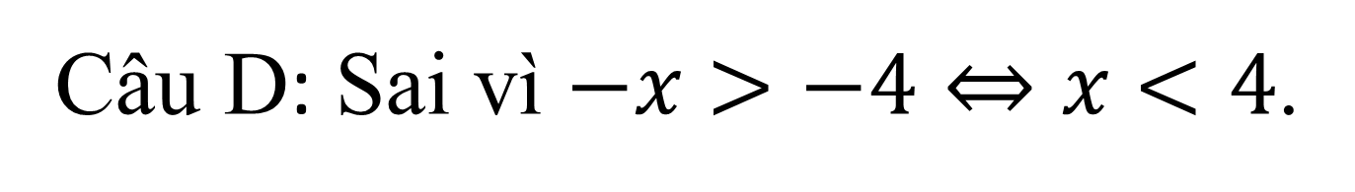
.
Ví dụ 2
Bất đẳng thức $x−1>2x−5$ có bất đẳng thức tương đương là
A. ${\left(x−1\right)}^{2}>{\left(2x−5\right)}^{2}$ B. $−x>−4$ C.$\sqrt{x−1}>\sqrt{2x−5}$ D. $x>4$
Lời giải
Câu A và C: Sai. Vì hai vế chưa thỏa điều kiện không âm.
Câu B: Đúng. Vì
$$x−1>2x−5⇔x−2x>−5+1⇔−x>−4$$
Câu D: Sai vì $−x>−4⇔x<4$.

Slide 7
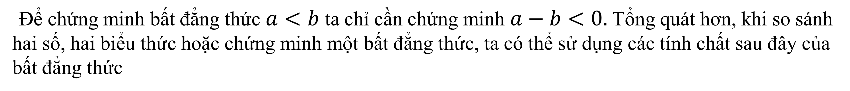
III
TÍNH CHẤT CỦA BẤT ĐẲNG THỨC
Để chứng minh bất đẳng thức $a<b$ ta chỉ cần chứng minh $a−b<0.$ Tổng quát hơn, khi so sánh hai số, hai biểu thức hoặc chứng minh một bất đẳng thức, ta có thể sử dụng các tính chất sau đây của bất đẳng thức

Slide 8
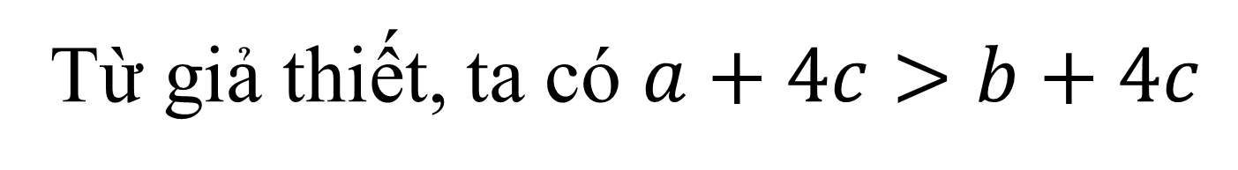
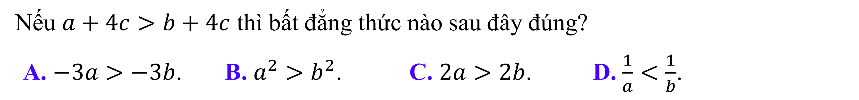
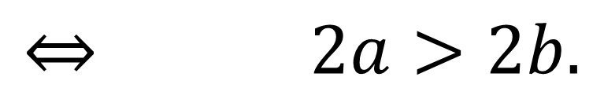
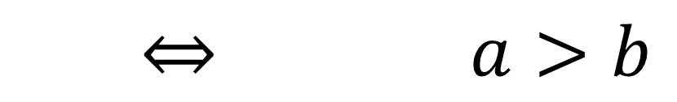
Ví dụ 3
Nếu $a+4c>b+4c$ thì bất đẳng thức nào sau đây đúng?
A. $−3a>−3b$. B. $a^{2}>b^{2}$. C. $2a>2b$. D.$\frac{1}{a}<\frac{1}{b}$.
Lời giải
Cộng hai vế của BĐT với số - 4c
Từ giả thiết, ta có $a+4c>b+4c$
$$⇔ a>b$$
$$⇔ 2a>2b.$$
Nhân hai về của BĐT với một số dương

Slide 9
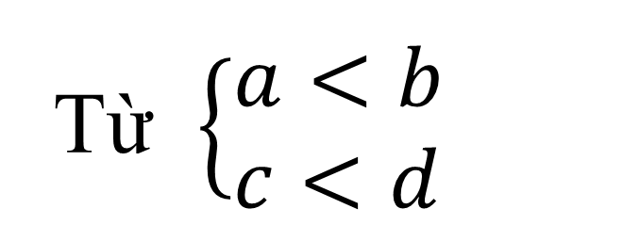
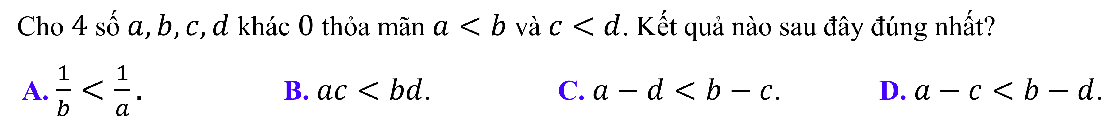
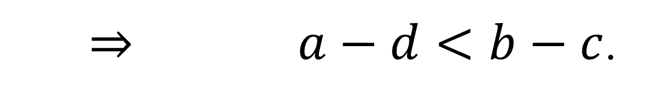
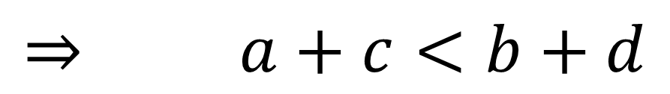
Ví dụ 4
Cho $4$ số $a,b,c,d$ khác $0$ thỏa mãn $a<b$ và $c<d$. Kết quả nào sau đây đúng nhất?
A. $\frac{1}{b}<\frac{1}{a}.$ B. $ac<bd$. C.$a−d<b−c$. D. $a−c<b−d$.
Lời giải
Cộng theo vế của hai BĐT cùng chiều
Từ $\left\{\begin{aligned}&a<b \\ &c<d\end{aligned}\right.$
$$⇒ a+c<b+d$$
$⇒ a−d<b−c$.
Cộng hai vế của BĐT với (– c – d)
Chuyển vế đổi dấu

Slide 10
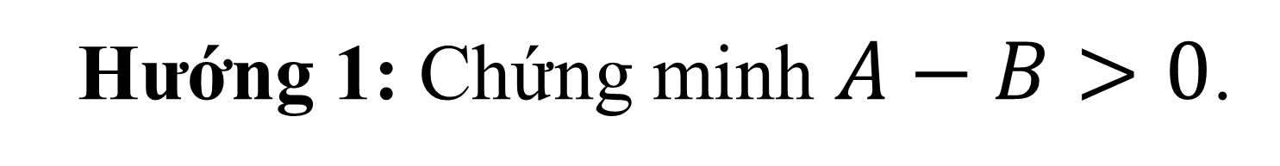
CÁC DẠNG BÀI TẬP
Dạng 1: Chứng minh bất đẳng thức bằng định nghĩa và tính chất
Phương pháp:
Để chứng minh $A>B$, ta có thể thực hiện bởi một trong các hướng sau:
Hướng 1: Chứng minh $A−B>0$.
Hướng 2: Thực hiện phép biến đổi đại số để bất đẳng thức ban đầu trở thành bất đẳng thức đúng.
Hướng 3: Xuất phát từ bất đẳng thức đúng.
Chú ý: Với hướng 1 và 2, thường là biến đổi $A−B$ thành các đại lượng không âm;
nếu $A−B≥0$ thì phải chỉ ra $"="$ xảy ra khi nào

Slide 11
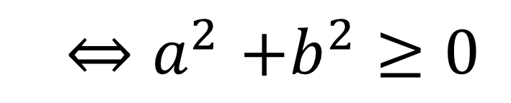
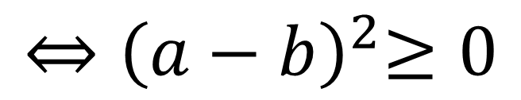
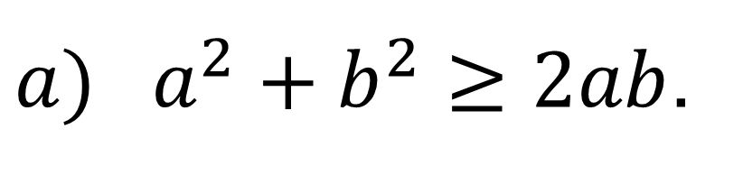
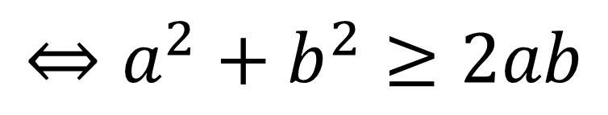
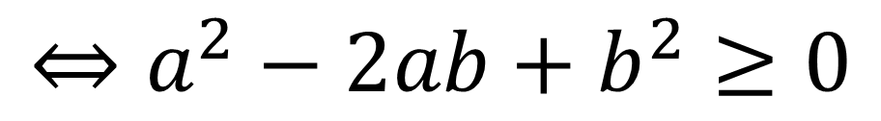
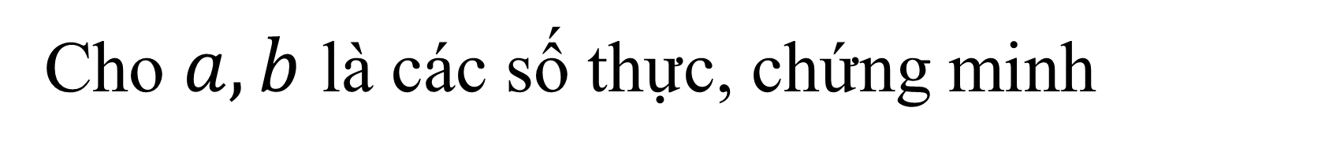
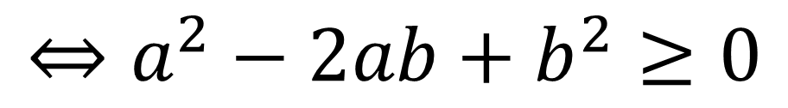
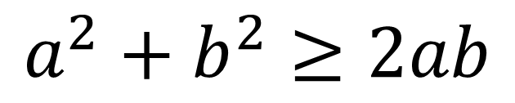
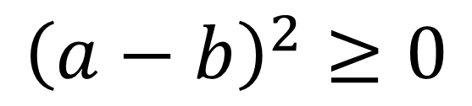
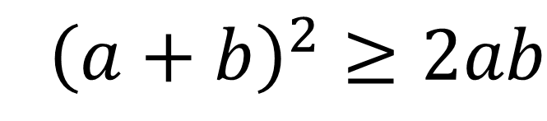
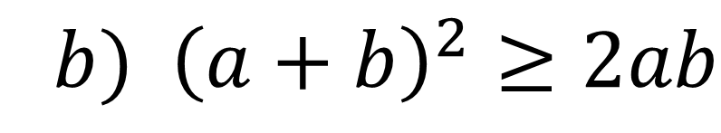
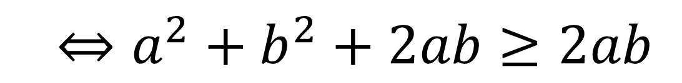
Bài tập 1
Cho $a,b$ là các số thực, chứng minh
${a) a}^{2}+b^{2}≥2ab$.
$$b) {\left(a+b\right)}^{2}≥2ab$$
Lời giải
Ta có:
Hướng 1:
$$a^{2}+b^{2}≥2ab$$
$$⇔a^{2}−2ab+b^{2}≥0$$
$${⇔\left(a−b\right)}^{2}≥0$$
Hướng 2:
$${\left(a−b\right)}^{2}≥0$$
$$⇔a^{2}−2ab+b^{2}≥0$$
$$⇔a^{2}+b^{2}≥2ab$$
b) Ta có:
$${\left(a+b\right)}^{2}≥2ab$$
$⇔a^{2}+b^{2}+2ab≥2ab$
${⇔a}^{2}+b^{2}≥0$
(luôn đúng)

Slide 12
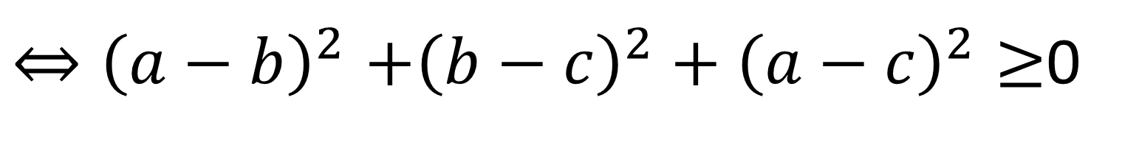
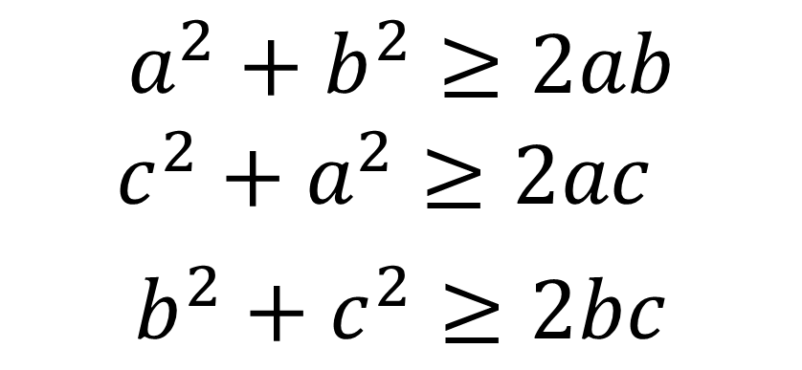
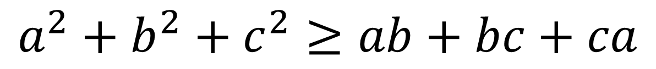
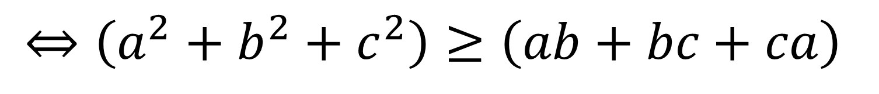
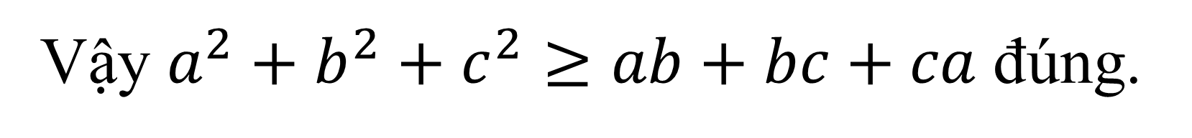
Bài tập 2
Cho $a,b,c$ là các số thực, chứng minh $a^{2}+b^{2}+c^{2}≥ab+bc+ca$.
Lời giải
Cách 1
Cách 2
Ta có:
Dựa vào Bài 1, ta có:
$$a^{2}+b^{2}≥2ab$$
$$c^{2}+a^{2}≥2ac$$
$$b^{2}+c^{2}≥2bc$$
$$a^{2}+b^{2}+c^{2}≥ab+bc+ca$$
$$⇔2\left(a^{2}+b^{2}+c^{2}\right)≥2\left(ab+bc+ca\right)$$
$$⇒2\left(a^{2}+b^{2}+c^{2}\right)≥2\left(ab+bc+ca\right)$$
${⇔\left(a−b\right)}^{2}+{\left(b−c\right)}^{2}+{\left(a−c\right)}^{2}≥$0
$$⇔\left(a^{2}+b^{2}+c^{2}\right)≥\left(ab+bc+ca\right)$$
(luôn đúng)
(đpcm)
Vậy $a^{2}+b^{2}+c^{2}≥ab+bc+ca$ đúng.

Slide 13
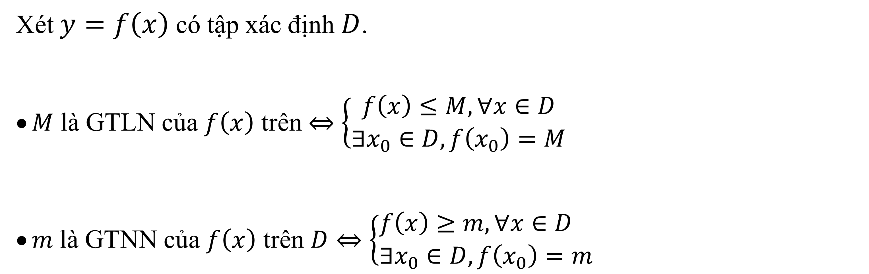
CÁC DẠNG BÀI TẬP
Dạng 2: Tìm GTLN-GTNN của một biểu thức.
Định nghĩa:
Xét $y=f\left(x\right)$ có tập xác định $D$.
$M$ là GTLN của $f\left(x\right)$ trên $⇔\left\{\begin{aligned}f\left(x\right)≤M,∀x∈D \\ ∃x_{0}∈D,f\left(x_{0}\right)=M\end{aligned}\right.$
$m$ là GTNN của $f\left(x\right)$ trên $D⇔\left\{\begin{aligned}&f\left(x\right)≥m,∀x∈D \\ &∃x_{0}∈D,f\left(x_{0}\right)=m\end{aligned}\right.$

Slide 14
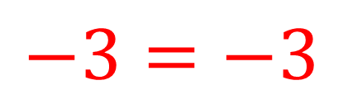
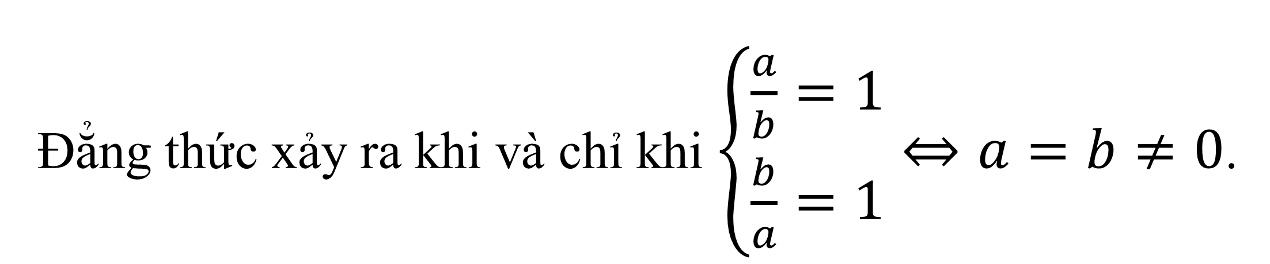
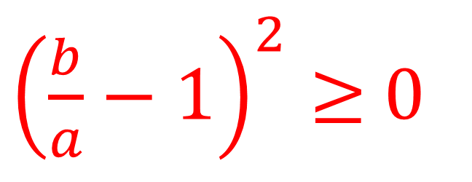
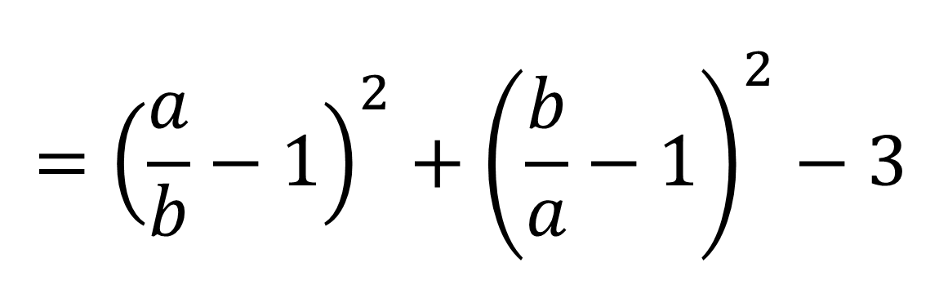
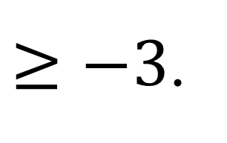
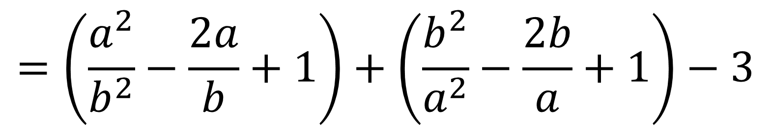
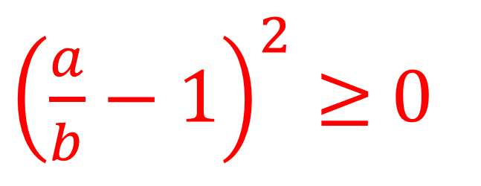


Bài tập 3
Cho các số thực $a$, $b$ thỏa mãn $ab>0$. Tìm giá trị nhỏ nhất của biểu thức
$P=\frac{a^{2}}{b^{2}}+\frac{b^{2}}{a^{2}}−\frac{2a}{b}−\frac{2b}{a}−1$.
A.$3$. B.$−1$. C.$1$. D. $−3$.
Lời giải
Ta có
${\left(\frac{a}{b}−1\right)}^{2}≥$0
$$P=\frac{a^{2}}{b^{2}}+\frac{b^{2}}{a^{2}}−\frac{2a}{b}−\frac{2b}{a}−1$$
$$=\left(\frac{a^{2}}{b^{2}}−\frac{2a}{b}+1\right)+\left(\frac{b^{2}}{a^{2}}−\frac{2b}{a}+1\right)−3$$
${\left(\frac{b}{a}−1\right)}^{2}≥$ 0
$$={\left(\frac{a}{b}−1\right)}^{2}+{\left(\frac{b}{a}−1\right)}^{2}−3$$
$≥−3$.
$$−3=−3$$
Đẳng thức xảy ra khi và chỉ khi $\left\{\begin{aligned}&\frac{a}{b}=1 \\ &\frac{b}{a}=1\end{aligned}\right.⇔a=b≠0$.
Vậy $\min{P}=−3$ khi $a=b≠0$.

Slide 15























Bài tập 2
Tìm giá trị nhỏ nhất $m$ và lớn nhất $M$ của hàm số $f\left(x\right)=\sqrt{x+3}+\sqrt{6−x}.$
A. $m=\sqrt{2}, M=3$ B. $m=3, M=3\sqrt{2}$. C.$m=\sqrt{2}, M=3\sqrt{2}$. D.$m=\sqrt{3}, M=3$.
Lời giải
$$\left\{\begin{aligned}&x+3≥0 \\ &6−x≥0\end{aligned}\right.$$
$⇔−3≤x≤6$
nên TXĐ
Hàm số xác định khi
$$D=\left[−3;6\right]$$
Ta có
$$f^{2}\left(x\right)=9+2\sqrt{\left(x+3\right)\left(6−x\right)}$$
$•$ Vì $\sqrt{\left(3+x\right)\left(6−x\right)}≥0,∀x∈\left[−3;6\right]$
nên suy ra
$$f^{2}\left(x\right)≥9$$
$$\underset{→}{ }f\left(x\right)≥3.$$
Dấu $′′=′′$ xảy ra
$⇔x=−3$ hoặc $x=6.$
Vậy $m=3.$
$$=2\sqrt{{−(x−\frac{3}{2})}^{2}+\frac{81}{4}}$$
$$≤2.\frac{9}{2}$$
$•$ Lại có
$$2\sqrt{\left(3+x\right)\left(6−x\right)}$$
$$=2\sqrt{{−x}^{2}+3x+18}$$
$=9$
nên suy ra
$$f^{2}\left(x\right)≤18$$
$$\underset{→}{ }f\left(x\right)≤3\sqrt{2}.$$
$$⇔x−\frac{3}{2}=0$$
$$⇔x=\frac{3}{2}.$$
Dấu $′′=′′$ xảy ra
Vậy $M=3\sqrt{2}.$
Vậy $m=3,M=3\sqrt{2}.$

Slide 16













Bài tập 3
Cho hai số thực $x, y$ thỏa mãn $x^{2}+y^{2}+xy=3$.
Tập giá trị của biểu thức $S=x+y$ là:
A. $\left[0;3\right]$ B. $\left[0;2\right]$. C. $\left[−2;2\right]$. D. $\left\{−2;2\right\}$.
Lời giải
Ta có
$${\left(x−y\right)}^{2}≥0$$
$⇔x^{2}+y^{2}−2xy$ $≥0$
$⇔x^{2}+y^{2}≥2xy$
$$⇔xy≤\frac{{\left(x+y\right)}^{2}}{4}$$
$⇔{\left(x+y\right)}^{2}−3=xy≤\frac{{\left(x+y\right)}^{2}}{4}$
$${\left(x+y\right)}^{2}=x^{2}+y^{2}+2xy$$
$$≥4xy$$
$$⇔{\left(x+y\right)}^{2}−3=xy≤\frac{{\left(x+y\right)}^{2}}{4}$$
$$x^{2}+y^{2}+xy=3$$
$$⇔{\left(x+y\right)}^{2}−3−xy=0$$
$$⇔{\left(x+y\right)}^{2}−3≤\frac{{\left(x+y\right)}^{2}}{4}$$
Suy ra ${\left(x+y\right)}^{2}≤4⇔−2≤x+y≤2.$
$$\left[\begin{aligned}x=y=−1 \\ x=y=1\end{aligned}\right.$$
Dấu bằng xảy ra khi

